Slide 1


PANNON EGYETEM
ZALAEGERSZEGI EGYETEMI KÖZPONT
II. Szakdolgozati tájékoztató
2026. április 20.
Nagyné Dr. Halász ZsuzsannaPhD
mb. oktatási dékánhelyettes
(felhasználva: Szabó G. Tibor és Dr. Joó István diái is)

Slide 2


Szak/záró/diplomadolgozat régi/új
Minimum 3 alkalommal kell a belső konzulenssel/témavezetővel konzultálni (nem kell személyesen, email,…..)
Konzultációs lapot a hallgatónak is alá kell írni! (lásd Követelmények záró/szak/diplomadolgozat készítéséhez – mellékletek)
A dolgozatírás folyamatos legyen!
A dolgozat leadási határidő: 2026.05.13. Moddle rendszer szakdolgozati kurzusába feltöltéssel PDFA formátumban, metaadatokkal.
Szakmai gyakorlat:
  BGE: szakmai gyakorlati értékelőlap leadás: 2026.05.13.
  PE: szakmai gyakorlati beszámoló leadás: 2026.05.13. a dolgozati Moodle kurzus mellékletébe feltöltve
Formai követelmény:
https://zek.uni-pannon.hu/hu/hallgatoknak-zek-2/dokumentumok-hallgatoknak/hallgatoi-dokumentumok.html

Slide 3
Szak/záró/diplomadolgozat: RÉGI-ÚJ ELEM
A szak/záró/diplomadolgozat szakmai ellenőrzése a belső konzulens/témavezető által: 2026.05.11.!!!!! (írásbeli visszajelzés kell!! – e-mailben a tanszéki oktatási referenseknek!)
Utána még lehet a dolgozatot szerkeszteni a leadásig.
A szakdolgozat formai kérdéseivel keressék Szabó G. Tibort.
  Ha hosszabb egyeztetés szükséges, akkor telefonon vagy emailben kell időpontot egyeztetni!!

Slide 4
Szak/záró/diplomadolgozat feltöltése
A következőkre kell figyelni (tipikus problémák több év tapasztalatai alapján):
A dolgozatot szövegszerkesztővel kell PDF-be alakítani („mentés másként” funkcióval).
Ne hiányozzon a szerzői nyilatkozat (4. melléklet) és legyen kézzel aláírva. Jó digitális minőségben kérjük (aláíráskép is beilleszthető a kinyomtatott és aláírt oldal fotózása helyett)!
A nyilatkozaton géppel alá kell húzni, hogy a szerző hozzájárul vagy sem a dolgozat internetes nyilvánosságához (kétség esetén inkább ne járulj hozzá)!
Ne hiányozzon a szerzői összefoglalás (5. melléklet) a dolgozat végéről, terjedelme 2000-4000 karakter szóközökkel (ne legyen túlírt -nem jobb, ha hosszú), ne tartalmazzon formázást.
Ha a dolgozat határidősen titkosított lesz, a kutathatósági embargó kérelem (6. melléklet) dékánhelyettes által aláírt, jó minőségű digitalizált másolata a dolgozat legvégén szerepeljen.

Slide 5
Szak/záró/diplomadolgozat feltöltése –új elem
A tartalmi és formai szerkezet: címoldal, szerzői nyilatkozat, tartalomjegyzék, szövegtest (fejezetek), irodalomjegyzék, tartalmi mellékletek, szerzői összefoglaló, (kutathatósági embargó kérelem, ha engedélyezve lett)
A dolgozatot egyetlen fájl reprezentálja. Fájlformátum: szövegszerkesztett állomány exportálás PDFA-ba (segédlet az utolsó diákon), melynek neve a következő legyen:
családnév_keresztnév_ÉÉÉÉhó (pl. szép_nikolett_2026máj) – ha a dolgozat csak IP-védetten, könyvtárakban kutatható
családnév_keresztnév_ÉÉÉÉhó_titkos (pl. barát_bálint_2026máj_titkos) –ha a dolgozat embargós
családnév_keresztnév_ÉÉÉÉhó_publikus (pl. eszes_eszter_2026máj_publikus) -ha online szabadon kutatható
Ha képzésed előírja gyakorlati beszámoló készítését, a fájl neve a következő legyen: családnév_keresztnév_ÉÉÉÉhó_gyakorlati_beszámoló (pl.bölcs_martin_2026máj_gyakorlati_beszámoló)

Slide 6
Szak/záró/diplomadolgozat – konzulensi határidők
Külső konzulens bírálat elküldési határideje: 2026.05.13. - biralat@zek.uni-pannon.hu címre
Belső konzulens:
  Komplex témakör: 2026.05.20.
  Bírálati határidő: 2026.05.20.
Opponensek: 2026.05.20.

Slide 7
Záróvizsga
2029. június 9-én lesznek a záróvizsgák.
Záróvizsgabizottság előtt kell megvédeni a dolgozatot.
BGE-s GM, PS alapszakon: nem lesz tételhúzás, komplex témakört adunk ki előre 5 orientáló kérdéssel
Szakirányú továbbképzésen csak szakdolgozatvédés.
PE tanrend szerint alap és FOSZK képzésnél:
  Szak/záródolgozatvédés ÉS tételsor
PE mesterképzés: diplomadolgozat védés ÉS tételsor

Slide 8
Záróvizsgára jelentkezés a NEPTUNBAN
1. kör: fel- és lejelentkezés: 2026.04.13. (8:00) – 2026.05.04. (22:00)
2. kör: csak lejelentkezés: 2026.05.05. (8:00) – 2026.05.19. (22:00) Amennyiben a hallgató nem jelentkezik a záróvizsgára (1. körös) jelentkezés során és mégis záróvizsgázni szeretne akkor kérelmet kell benyújtania az oktatási dékánhelyetteshez. Mulasztási díj: 2000Ft
  A hallgatók központilag kapnak Neptun-üzenetet a jelentkezésről.
Egyetlen jelentkezési időszak kerül majd megnyitásra.
A záróvizsgára bocsáthatóság feltételeit (elfogadott dolgozat és végbizonyítvány) a hallgatónak záróvizsga előtt 3 munkanappal teljesítenie kell.

Slide 9
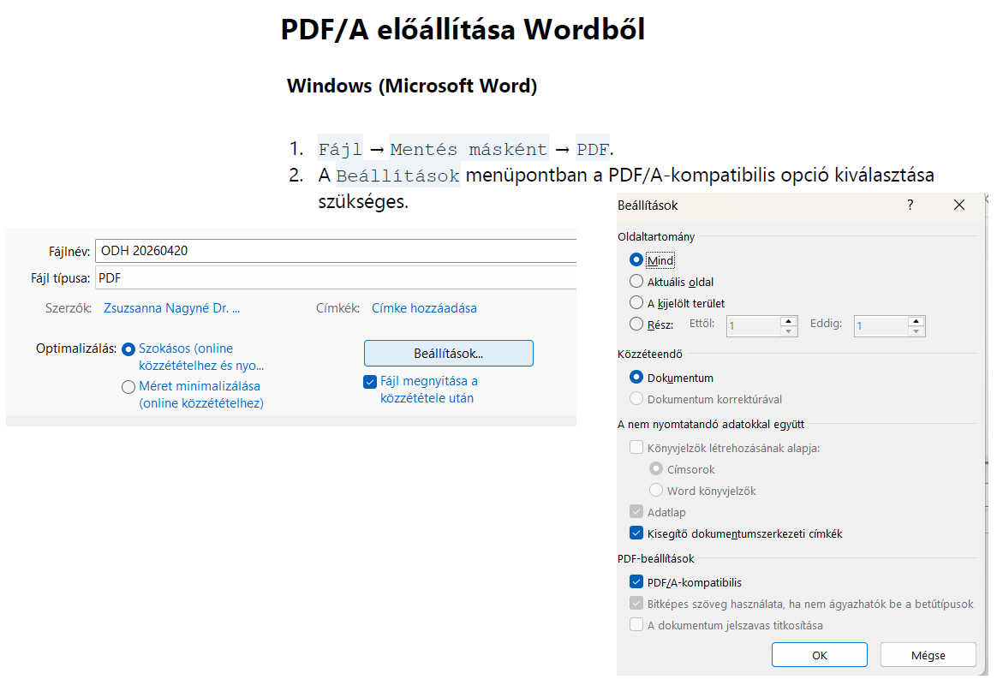
Szak/záró/diplomadolgozat

Slide 10
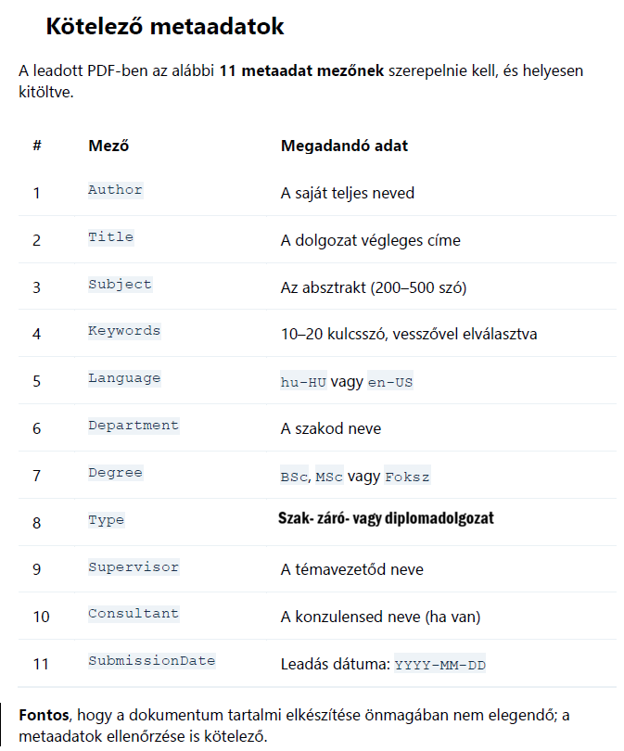
Szak/záró/diplomadolgozat metaadatok felrögzítése

Slide 11
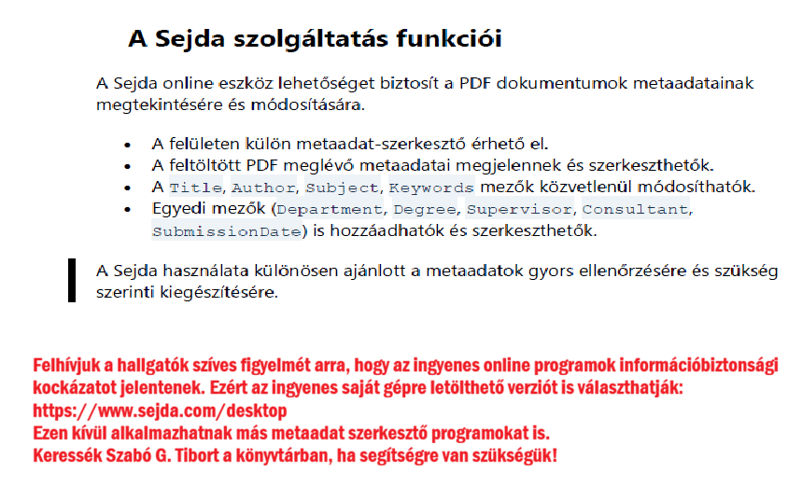
Szak/záró/diplomadolgozat metaadatok felrögzítése

Slide 12
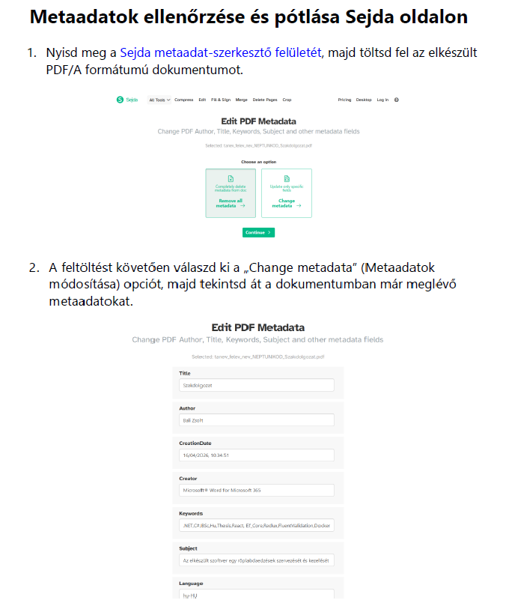
Szak/záró/diplomadolgozat metaadatok felrögzítése

Slide 13
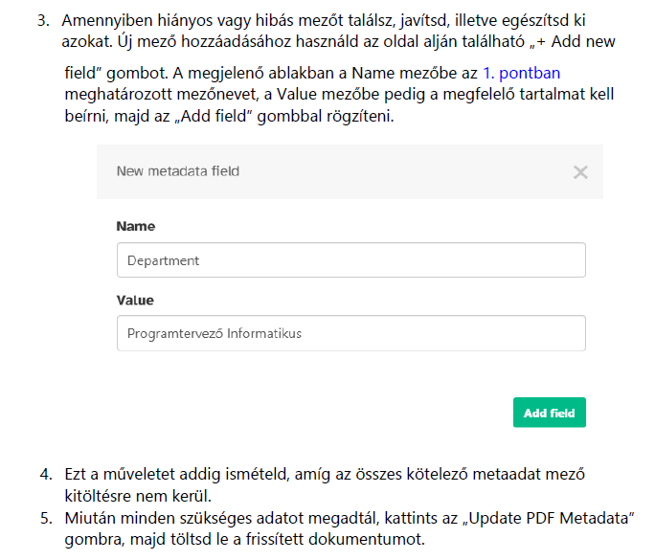
Szak/záró/diplomadolgozat metaadatok felrögzítése

Slide 14
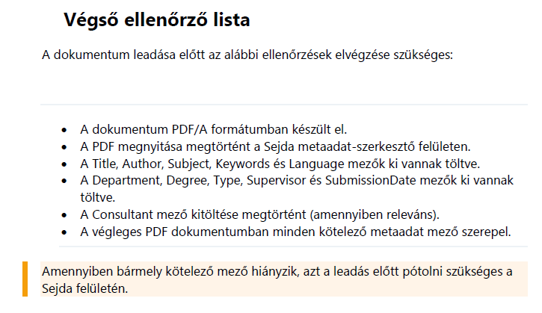
Szak/záró/diplomadolgozat metaadatok felrögzítése

Slide 15
Információk elérhetősége
A Szak- záró- és diplomadolgozattal, záróvizsgával kapcsolatos követelmények, eljárásrendek, tájékoztatók és információk elérése a honlapon:
https://zek.uni-pannon.hu/hu/hallgatoknak-zek-2/dokumentumok-hallgatoknak/hallgatoi-dokumentumok.html

Slide 16

Köszönöm a figyelmet!

